Slide 1
Desvarando App
Yeison Restrepo
Santiago Bernal
#Cappacitate2015 @appsco @tecnalia_co

Slide 2
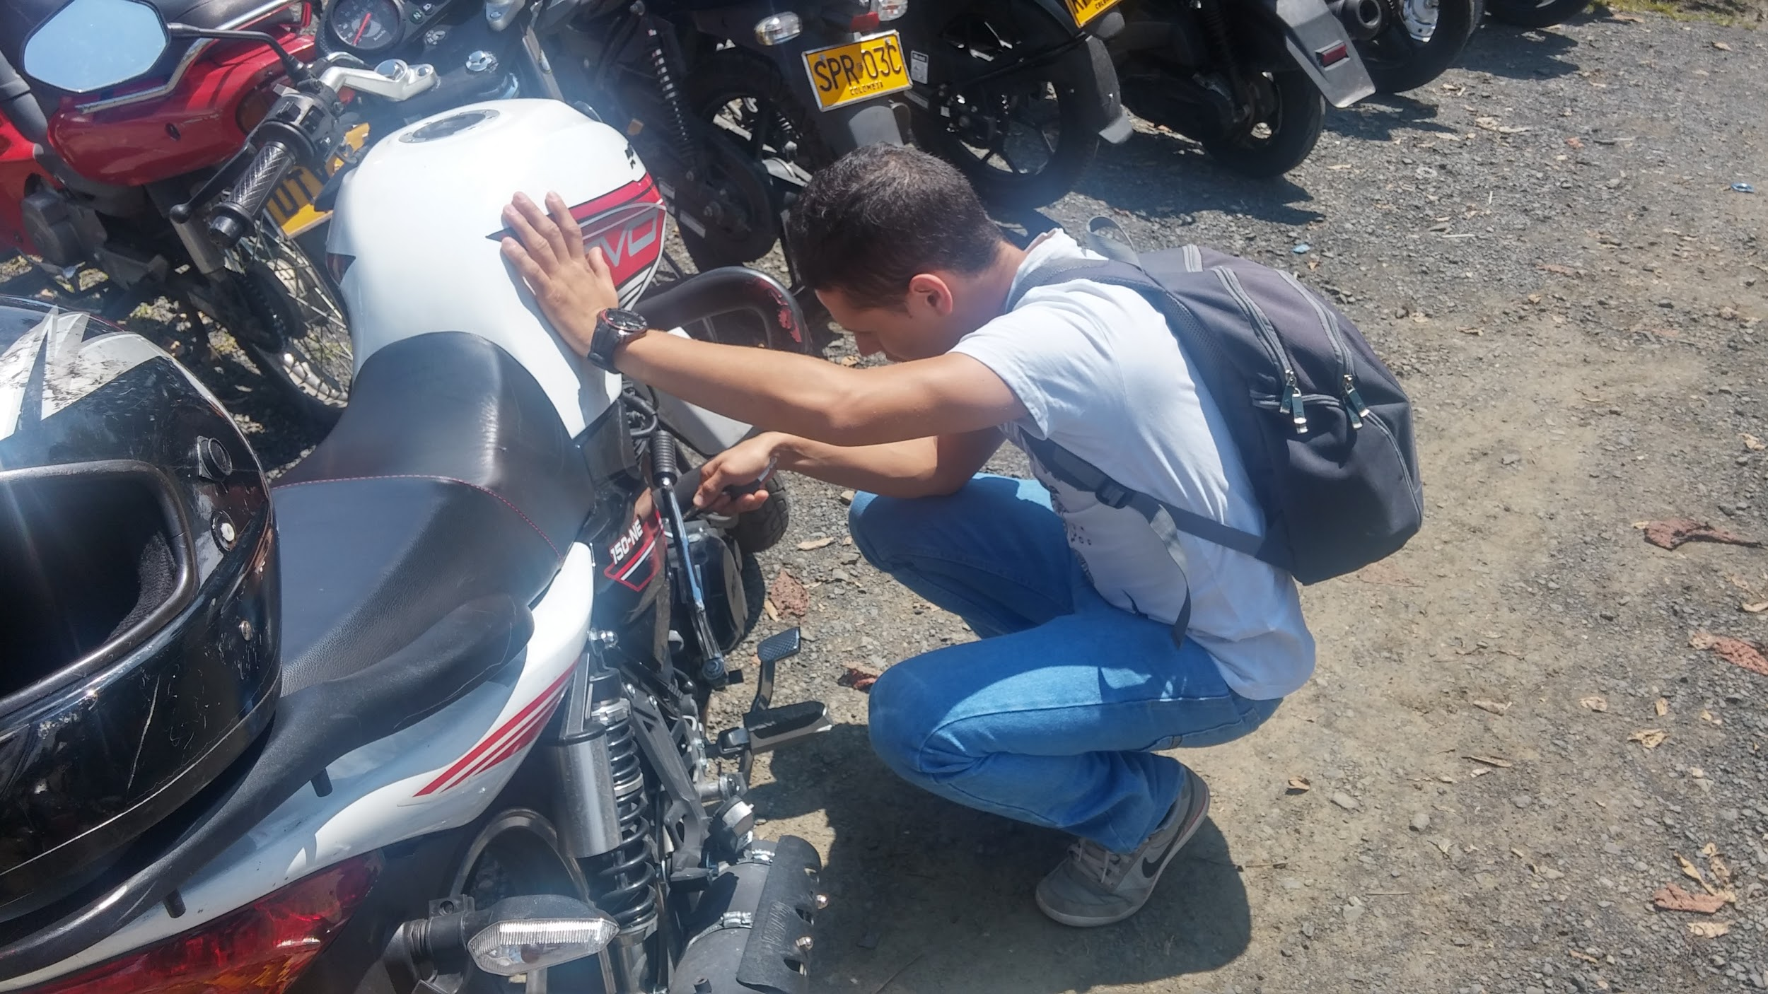
problema
Se pincha la llanta
Cambio de aceite
Me robaron los vidrios

Slide 3

Solución
Desvarando

Slide 4
Ventajas
funciona offline
Te ubica los talleres cercanos
información precisa de los talleres y precios
botón para pedir ayuda (versión 2)

Slide 5
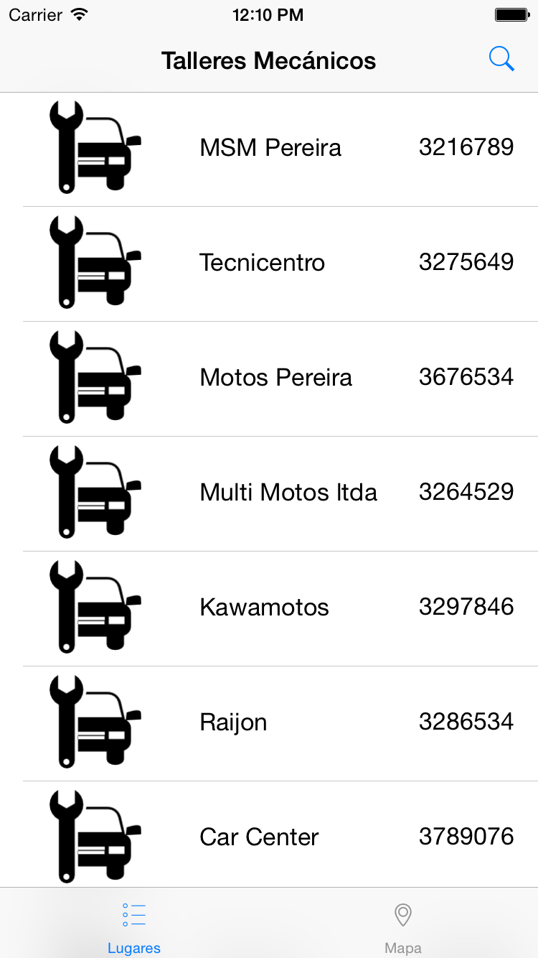
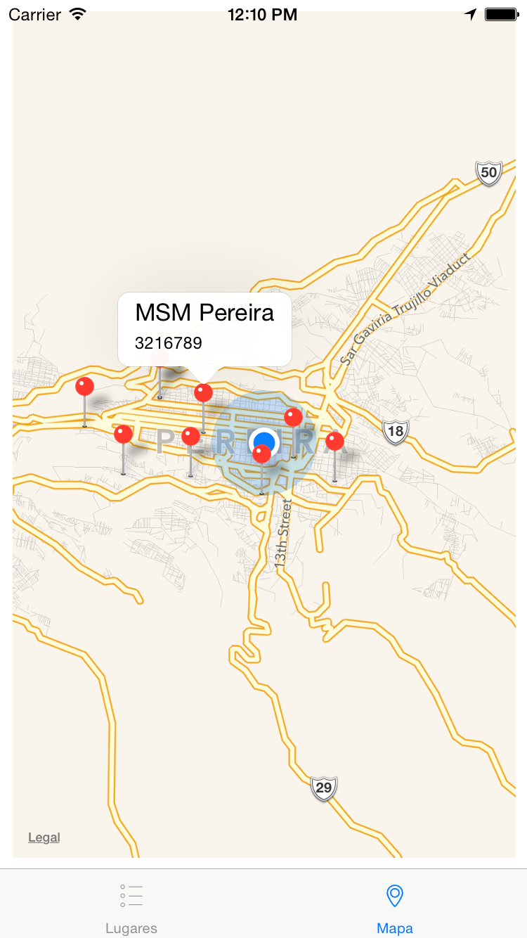
ScreenShots

Slide 6
Miembros
Yeison Restrepo: Ingeniero electrónico
Santiago Bernal: Ingeniero en Sistemas y telecomunicaciones

